Slide 1
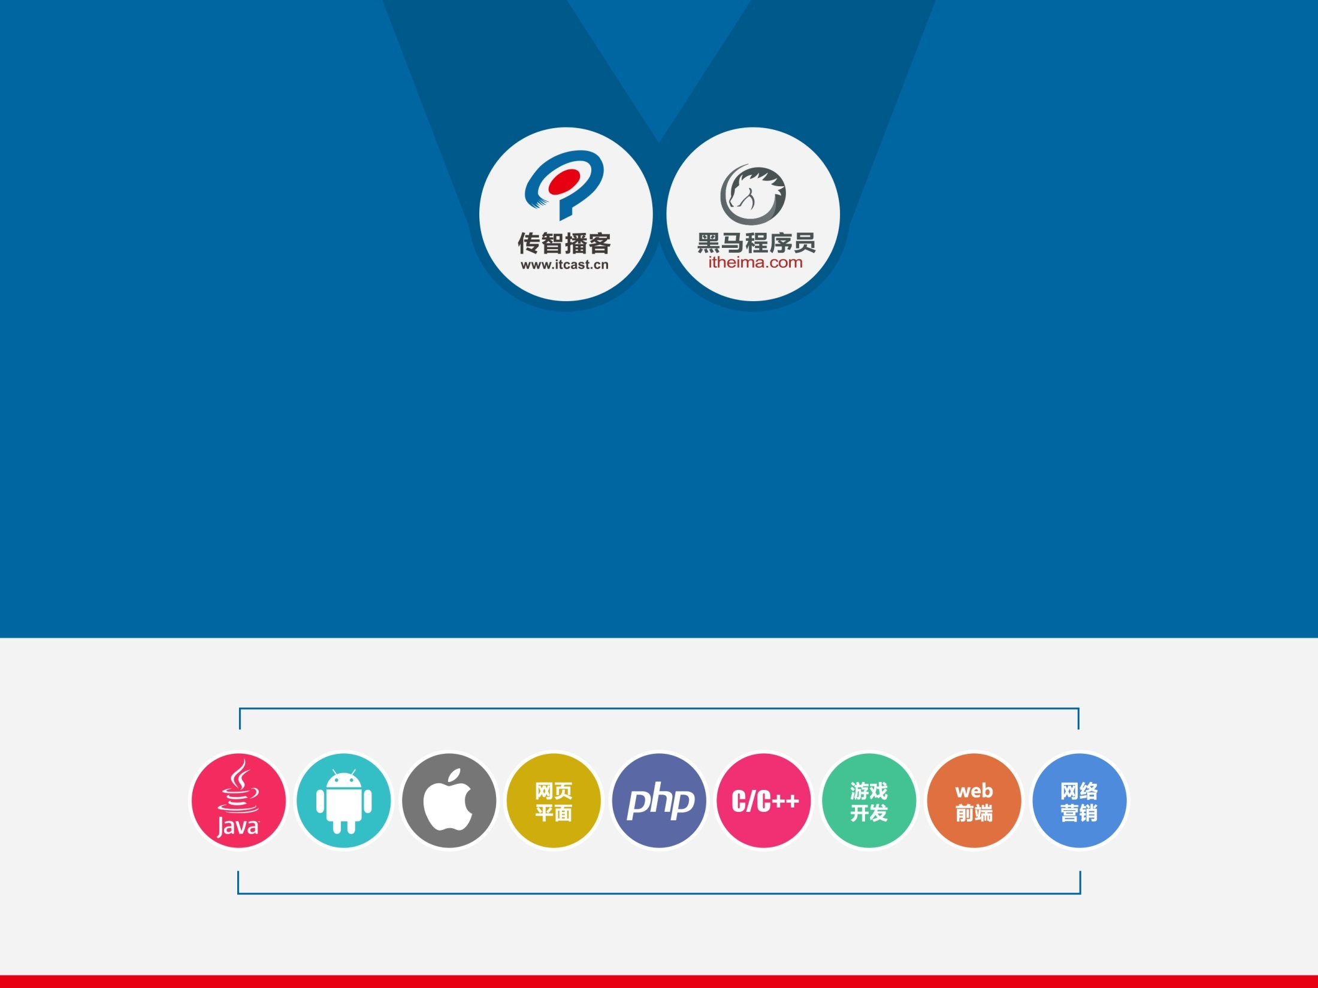
设计模式1 – 前导集

Slide 2
设计模式概念

Slide 3
从武学角度看设计模式和面向对象

Slide 4
《js基础》：
马步 -- 基础 --非常重要 -- 建筑物的地基
《js面向对象》
少林长拳 各种简单的掌法 棍法 掌法 枪法 步伐 。。。基础 修炼内功的一些基础 --- 基础 --- 学习更加高深武功的基础
《设计模式（而是面向对象开发的一种思维）》

Slide 5
设计模式的内功和外功 – 内外双修
设计模式又分为招式和内功
我们称面向对象的思维：内功
招式：代码

Slide 6
内功和招式
<内功篇>
面向对象思维
少林易筋经 洗髓经 -- 内功的高深--- 修炼30年 --未必能够达到3层 乾坤大挪移 吸星大法 内功修为
<招式篇 - 独孤九剑>
即使不会内功也厉害，但是有了内功可以更厉害
四个人 GOF
23种经典设计模式
后人有总结了很多模式

Slide 7
真正的面向对象高手
《高手：忘记模式，自创模式，收放自如》
降龙十八掌： 洪七公 和郭靖都会降龙十八掌， 但是郭靖刚开始的时候，由于内功若，打出来的掌只能吓唬人。。 但是洪七公已经可以伸缩自如，灵活运用，
炉火纯青，收放自如。

Slide 8
来源

Slide 9
《来源》
设计模式来源于建筑学，中国，欧洲， 故宫，艾菲尔塔塔，用于解决生活中一些问题的最佳解决方案。

Slide 10
设计模式起源
设计模式来源于生活经验，尤其是建筑学。
哈佛大学建筑学博士Alexander带领他的团队花了20年时间研究各种高质量的建筑结构，发现这些高质量设计都存在的相似性。建筑专家将这些高质量设计方法提炼到一种通用的解决方案，并称之为模式。

Slide 11

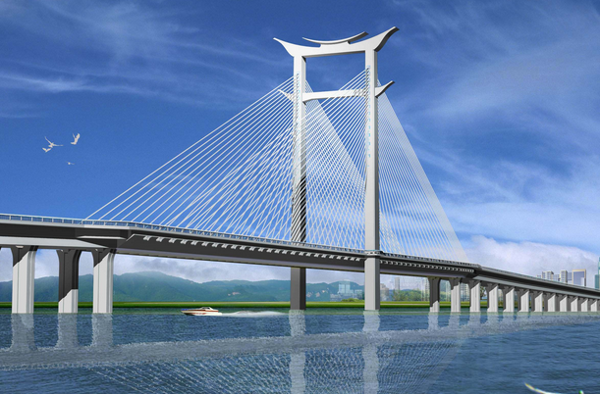
比如建筑一座大桥，大桥有很多种，高架桥，石拱桥，跨海大桥，立交桥。
每一种桥梁建设方法不一样，需要考虑的问题，比如建设方法，步骤，需要的人，建设过程，建筑材料等等都是不一样的。
后人通过研究如何建造才能保证最高质量，最安全，最坚固，最耐用。这里有最优力学结构，绿色，环保，生态保护，维护，易于修理，坏了容易修理。等等。
如果每次设计都重新思考这些问题，是不现实的。建筑专家就总结这些形成一整套解决某个问题的解决方案，也就是后来的设计模式。

Slide 12
软件工程起源
其实不光是设计模式，整个软件工程理论都是来源建筑学。
因为软件就类似一个建筑物，
图纸设计或者城市规划—架构
实施—开发（码农）

Slide 13
语言来源于生活
If语句
For循环
变量的true false

Slide 14
概念

Slide 15
设计模式定义
设计模式和建筑学一样，是软件工程领域的设计前辈（四个人 Gang of Four 简称GOF）把建筑学的理论抄袭模仿创新发展成为软件开发领域的通用解决方案，我们称之为设计模式。
设计模式是软件工程的基石脉络，如同大厦的结构一样，它是针对特定问题的通用最佳最优解决方案。

Slide 16
设计模式是解决问题的最佳方案

Slide 17
什么是方案
方案是什么，方案就是通过大家的经验或者研究，经过一代代人总结出来的最优解决问题的方法论。
生活中有很多方案。
比如四大发明：造纸术，活字印刷术等都是方案。
这些方案经过后人的研究创新形成更加优秀的方案。
设计模式来源于生活，他就是帮助我们解决 生活中遇到的一些问题。

Slide 18
设计模式的重要性

Slide 19
几乎所有的框架，高级语法都是大量的设计模式堆积出来的。
80%的高级语言已经常态化设计模式，就和吃饭一样，不再是高深的人才需要知道。
设计模式是所有面向对象语言相通的，学会一个，其他语言不学自会。

Slide 20
模式已经和吃饭一样普及了
Js中事件 –观察者模式
jQuery – 策略，单例，观察者，拷贝，代理等20多种模式
New创建对象的实例 – 工厂模式

Slide 21
其他语言
苹果开发---全部清一色的设计模式，已经不再是架构师必须掌握，而是每个人都必须知道，但不要求精通，也没人精通 MVC
Java php .net 现在还有哪个语言不是设计模式的天下？ Dos命令，C语言。
只要是面向对象编程，就存在设计模式，设计模式是业界的通用标准，而不光只为js，学会之后，其他所有语言都是相通的。

Slide 22
设计模式是一种艺术

Slide 23
什么是艺术
平衡 度

Slide 24
艺术举例
音乐：抑扬顿挫
美食：火候
书法：入木三分，轻重缓急
管理：说话，恰到好处，批评一个人，，7分 还是5分，，如何批评一个人才能激发他更大的工作热情。。。
这个艺术之通过代码是无法深刻领悟的，需要实践的能力
音乐 美术 管理 书法 说话能力 为人处世，政治（领导，）。。。
平衡。。。利益团体。。。

Slide 25
编程和艺术
给你一个功能，可以用函数实现，也可以用面向对象实现。
对于稍微大点项目，可以将项目拆分成多个子系统，子系统又可以拆分成多个子模块。

Slide 26
设计模式和经验
大家清楚经验的重要性，为什么面试都会说一定要有几年的工作经验。。。
设计模式其实就是有经验的人，他们将自己的开发经验，处理问题的方法写成通用解决方案，是经验的集大成。方便后人。

Slide 27
为什么设计模式难学
设计模式是在实践中工作中领悟出来的，是前辈工作十年以上甚至更多，将其在工作中的各种优秀结构总结出来的。
但是大家没有这个领悟阶段而直接学习。所以对于初学者有一定的难度。就算大家学会了，也是懂得理论或者基本入门。还需要在实践中不但磨练才能领悟其根底。
五年入门，十年中级。。。高级？没人敢自称高级。。

Slide 28
设计模式种类
经典设计模式：23种。
后来高人在23种的基础上总结出来更多的模式。
任何一个高手都可以自创模式

Slide 29
设计模式误区
设计模式一直是程序员谈论的’高端’话题之一。也是凸显自己牛逼，让人膜拜的技术。以讹传讹，大家都这样深化，恶性循环，让大家产生越来越多的误区，以此拿设计模式来区分初中高级开发人员，这些都是错误的观念。
入门→初级，
懂→中级
→灵活运用=高级
有的人更是将其视为圣经，达到膜拜的地步。其实这些有些扩张，是对设计模式的一种误解。希望大家以后不要只拿设计模式来衡量一个开发人员水平高低。

Slide 30
设计模式和面向对象的关系 如何学习设计模式

Slide 31
专为面向对象而生
有面向对象的地方就有设计模式
设计模式是通用标准，所有语言都是一样的，在一种语言下学会，其它语言触类旁通。
设计模式代码实现是最不重要的。重要的是思维。如果你去上一个培训班，直接给你讲代码。简直是在忽悠。拉下他走人。

Slide 32
学理念，领悟，轻代码
不要记住任何代码
关键是学会什么场景该用什么模式

Slide 33
设计模式是基于面向对象技术发展而来。所以需要掌握一些基本概念。才能更好的理解设计模式

Slide 34
如何学习设计模式

Slide 35
第一：知道
第二：学习面向对象设计原则
第三：生搬硬套阶段，为了模式而模式
第四：走出为了模式而模式误区
第五：忘记模式
第六：行云流水，信手拈来

Slide 36
设计模式将功能复杂化 那为什么还需要设计模式

Slide 37
策略模式

Slide 38
如果一个问题的实现需要考虑多种算法，方案，策略，可以用策略模式

Slide 39
使用函数实现多个策略问题
If（）
else if()

Slide 40
打折优惠函数版本
function Price(personType, price) {
//大客户 5 折
if (personType == 'vip') {
return price * 0.5;
}
else if (personType == 'old'){ //老客户 3 折
return price * 0.3;
} else {
return price; //其他都全价
}
}

Slide 41
使用策略模式
//vip 客户优惠策略类
Price.vipPrice = function() {
this.discount = 0.5;
this.getPrice = function(price) {
return price * this.discount;
}
}
//老客户优惠策略类:
Price.oldPrice = function() {
this.discount = 0.3;
this.getPrice = function(price)
{
return price * this.discount;
}
}
//普通客户
Price.NormlPrice = function() {
this.discount = 1;
this.getPrice = function(price)
{
return price ;
}
}

Slide 42
设计模式将功能复杂化 那为什么还需要设计模式

Slide 43
为什么设计模式会将代码复杂化
比如昨天讲的打折优惠，本来一个函数搞定，结果定义很多对象
模块化，本来可以放所有代码放在一起，干嘛要分成很多模块

Slide 44
Windows10操作系统 万人团队。几十万个功能点。每次更新1000多个团队都需要更改功能，逐步的完善功能。

Slide 45
每日三疯

Slide 46
如果没有需求变更，如果没有复杂，如果没有欺诈，如果没有尔虞我诈，就不需要设计模式，但是现实是残酷的。。。
客户不光每天疯，而且每日三疯。。。。

Slide 47
设计模式应用场景分析 复杂大型项目

Slide 48
【什么是复杂问题】
1，多系统，多模块，业务逻辑复杂
比如京东，一个产品首页，包含多个小系统，比如推荐系统，类似新浪微博的评论系统，产品详细信息，产品基本信息，第三方广告，打折，优惠，客服。。。。
功能复杂，庞大，模块多，细节多
2， 变化多，未来可能出现的变化多。。。
变化多，比如今天评论系统是这样的，过了一段时间评论系统又变了。。。。
3，多团队合作项目

Slide 49
业务复杂

Slide 50
客户每日三疯

Slide 51
多团队同时开发

Slide 52
总结

Slide 53
从短期看，设计模式将代码复杂化，但是从长期看，可以减少至少10倍的开发时间
因为未来功能会不断扩充，修改。
除非代码永远不变，但是科技发展如此迅速，一切都在革新，不变基本不可能。
好的架构，未来扩展功能只需要1小时，而差的架构可能一天，甚至10天，甚至完全推倒重新开发。

Slide 54
设计模式的本质

Slide 55
面向对象的本质
耦合概念贯穿于整个面向对象编程。
面向对象的本质是解耦和。
设计模式的本质是解耦和。

Slide 56
那么什么是耦合呢

Slide 57
耦合，解耦和 松耦合 ，紧耦合定义

Slide 58
耦合术语的来源
通过该概念再次体会学科之间的相同性。
耦合概念来自电路学 网络学，建筑学，信息学等领域
软件工程—本科，硕士，博士教程。
专门研究如何架构高质量软件系统。
设计模式等属于该领域一个芝麻小的范畴。
耦合术语是业界通用术语，必须掌握知道。

Slide 59
耦合电路学定义
耦合定义来源于电路学。
当一个模块直接修改或者损坏，会导致另一个模块也损坏或者不起作用，则称二者存在耦合。

Slide 60
耦合度定义
耦合度概念来自于电路学，后为软件工程专家引进软件工程领域。
该术语是行业通用术语。
用于分析模块之间的独立程度，又称为独立度。

Slide 61
高内聚 低耦合
高内聚低耦合，是软件工程中的概念，是判断设计好坏的标准，主要是面向对象的设计，主要是看类的内聚性是否高，耦合度是否低。
内聚就是一个模块内各个元素彼此结合的紧密程度，高内聚就是一个模块内各个元素彼此结合的紧密程度高。
所谓高内聚是指一个软件模块是由相关性很强的代码组成，只负责一项任务，也就是常说的单一责任原则。

Slide 62
编程世界的耦合

Slide 63
反面案例
A员工依赖B员工，等待B员工开发之后，才能开展他的工作
A员工修改了代码，结果B员工也用了这个代码，最后导致B写的代码无法运行了
然后B再把代码改过去，结果A的代码又无法运行了，
:A:你妈的。。。。B：你妈的。。。
AB打起来，A的兄弟姐妹加入。。。世界大战

Slide 64
耦合度就是模块和另一个模块的关联程度，在代码中就是互相引用。

Slide 65
紧耦合 松耦合
松耦合：模块之间彼此独立，互不影响
紧耦合：模块之间必须互相引用，互相影响，当修改一个模块，另一个模块也会受到影响。
电脑是一个模块化产品，我可以任意更换里面的零件而不影响整体功能。。。。那么每个模块之间是松耦合。

Slide 66
为什么要解耦合 为什么会产生耦合

Slide 67
为什么会产生耦合
软件项目庞大，一个团队共同作战，再强大的架构师也无法避免彼此互不联系也能开发整个系统。
技术复杂，每个人不可能掌握所有技术，一个页面需要设计师，前端开发，后端开发，数据库，架构师，测试人员等共同合作才能完成。
所以耦合是必然的，我们只能尽量使用模块化技术降低耦合。

Slide 68
为什么需要解耦和
模块独立性(Moduleindependence)是软件设计的重要原则。具有良好独立性的模块划分，模块功能完整独立，数据接口简单，程序易于实现，易于理解和维护。独立性限制了错误的作用范围，使错误易于排除，因而可使软件开发速度快，质量高。

Slide 69
复杂问题指导方针 面向对象编程思维

Slide 70
设计模式内功和招式

Slide 71
什么是内功—面向对象编程思维
设计模式是面向对象编程的一种内功修炼，他是辅助面向对象，所以只要我们掌握了面向对象编程思维，
基本我们就不用我教大家了，大家也能自学会了。。
所以这节课很重要，学会了，才能更好的理解面向对象开发以及设计模式。

Slide 72
面向对象编程思维的核心 – 模块化编程 解耦和
整个面向对象编程或者设计模式解决什么问题---三个字模块化编程

Slide 73
本质
模块化 解耦和 组件化

Slide 74
面对复杂问题如何编程

Slide 75
四步走策略 给你一个需求：
【1，弄懂让你做什么 20%（10--20）】
【2，思考 30%】
【3 写代码 20% 并通过代码总结面向对象的编程思维】
【4 测试 20%（10--20）】

Slide 76
懂为首

Slide 77
非常重要 如果你不懂就直接编程，那么即使你写的再好，最终也是个屁
方向错了，一切都错了。。。。
这也是大多数软件失败的原因之一

Slide 78
思考重于一切

Slide 79
思考该怎么做—业务流程思考，安全性思考，性能思考，实现方法思考。
对于复杂的业务逻辑可以借助UML来组织我们的思路。。。

Slide 80
编程

Slide 81
测试+完美法则

Slide 82
复杂问题编程第一步 UML辅助思考

Slide 83
UML是什么

Slide 84
uml提供了一些图形来帮助我们理清思路，宏观思考问题，用于一些比较复杂的项目

Slide 85
UML图

Slide 86
作用

Slide 87
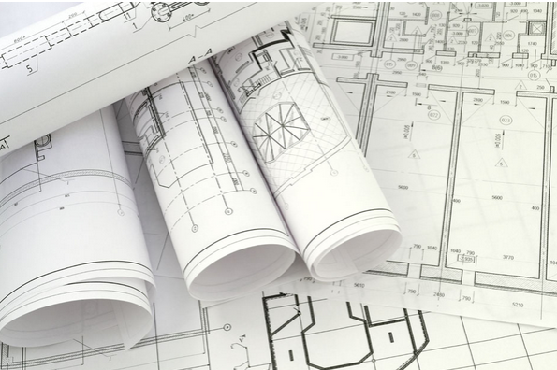
UML
UML就类似建筑行业的图纸，比如造船图纸，建筑图纸，描述了一个建筑的结构，结构力学。

Slide 88
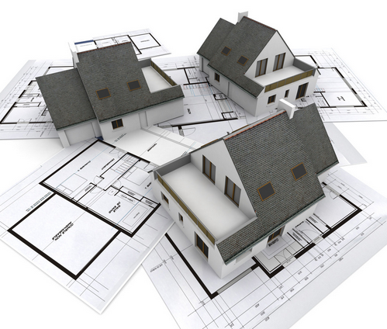
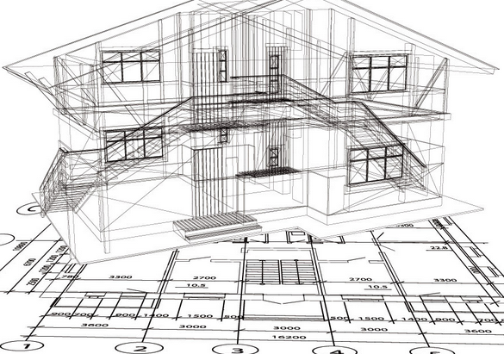
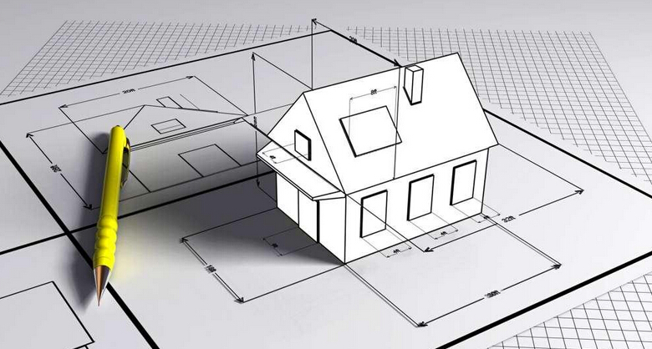
UML一般用于架构师描述整个系统的轮廓或者某个难点的轮廓

Slide 89
UML分类
用例图Use Case
类图Class
对象图
活动图activity diagram
时序图
状态图
协作图
组件图
配置图

Slide 90
类图
设计模式中，我们只需要类图。其它如果大家如果有兴趣，自己业余时间自学。

Slide 91
类图

Slide 92
我们以开发淘宝来演示
适用面向对象思想分析需要哪几个对象：
产品类：product（属性方法）
订单类
用户类

Slide 93
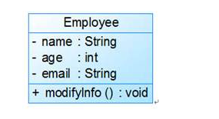
UML描述一个对象
属性
方法（）
共有私有 - +

Slide 94
类和类之间的关系就这些

Slide 95
完全面向对象编程
对象和对象的之间关系概述

Slide 96
既然我们要使用面向对象编程，既然我们要学习设计模式，那么我们首先必须用面向对象的思想武装我们的大脑。
面向对象思维关键不是代码，而是思维，一种解决问题的新思维，一种宏观构架能力。
从现在开始改变自己，让自己达到另一种境界
从函数式编程向面向对象编程过渡阶段。

Slide 97
完全对象编程
掌握完全对象编程，首先需要掌握类和类之间的关系。
学习面向对象之后，以后我们解决问题不再只是注重代码，还需要宏观思考，并用对象组织我们的思路。

Slide 98
类和类之间的关系
什么是关系
对象和对象可以看做一个模块。模块和模块之间最理想的情况是毫无沟通，这样彼此开发不影响对方。但是现实不是这样的：
比如小王写的函数将来小李可能要用到
小李负责产品模块，小张负责订单模块，小王负责用户模块编写

Slide 99
对象之前的关系
继承关系:js中基本不用但是后台是是核心
关联关系：js中最终常用
依赖关系
聚合关系
组合关系

Slide 100
前奏

Slide 101
首先我们以开发京东为例，思考京东的一些基本对象，然后再思考这些对象之间的关系

Slide 102
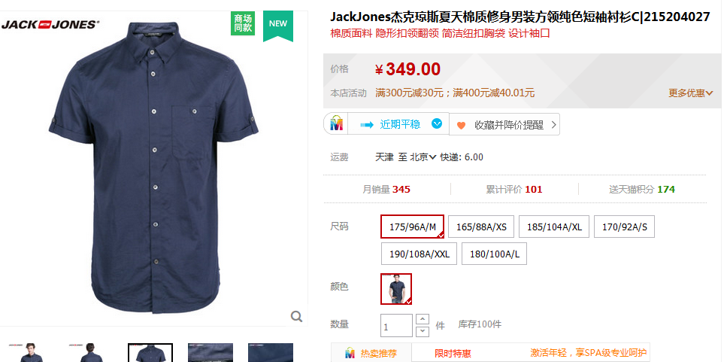
产品对象
到底需要哪些字段不是随便设计的，而是根据客户的需求

Slide 103
产品对象设计
产品
属性
名称
图片
价格
产品详细信息对象
方法
搜索
查看详细信息
购买产品

Slide 104
产品详细信息

Slide 105
产品详细信息对象
属性
详细描述
规格
参数
价格
评论
历史购买记录
产品详细信息对象
方法
查看详细信息
修改产品
发布一个新宝贝
宝贝下架
修改宝贝价钱

Slide 106
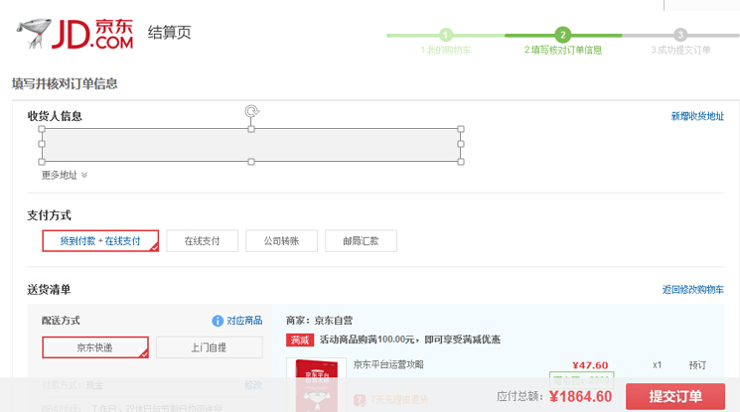
订单类
到底需要哪些字段不是随便设计的，而是根据客户的需求

Slide 107
订单类
属性
收件人对象（User)(姓名，地址，性别，年龄)
支付方式
配送方式（送货上门，上门自提）
产品列表 <json对象>
订单总价格
方法
提交订单
修改订单

Slide 108
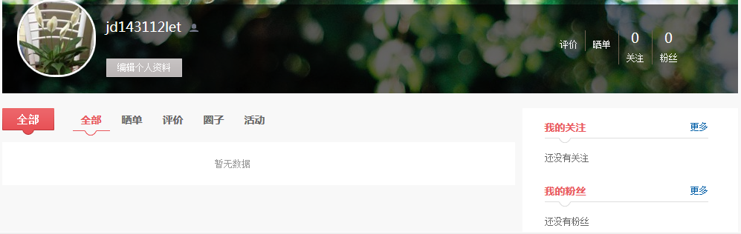
用户类设计
到底需要哪些字段不是随便设计的，而是根据客户的需求

Slide 109
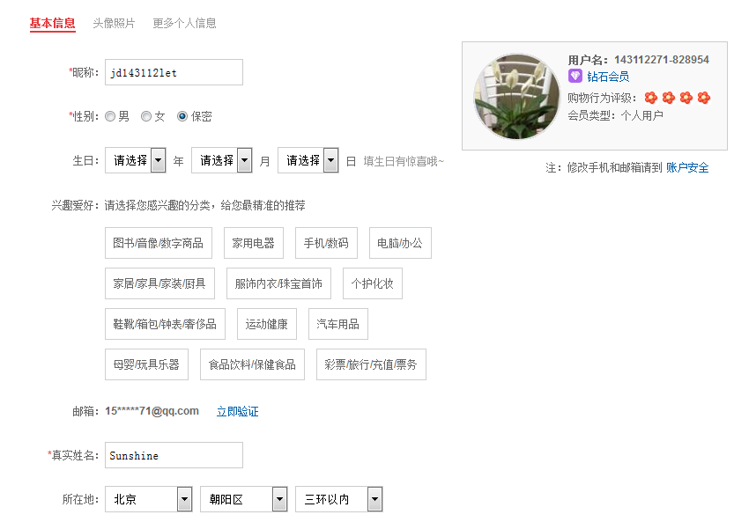
用户类

Slide 110
用户类设计
属性
姓名
年龄
性别
粉丝
关注
生日
邮箱
会员等级
方法
邮箱验证
关注
修改个人信息
手机认证

Slide 111
关联关系

Slide 112
定义
关联关系是类与类之间的联结，它使一个类知道另一个类的属性和方法。
关联可以是双向的，也可以是单向的（#add还有自身关联）。双向的关联可以有两个箭头或者没有箭头，单向的关联有一个箭头

Slide 113
1对1关系
1对多关系
多对多关系

Slide 114
UML图表示 - 箭头及指向
带普通箭头的实心线，指向被拥有者

Slide 115
代码体现原理
对象作为另一个对象的属性

Slide 116
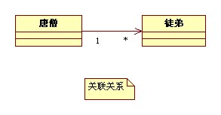
代码 – 1对多关系代码实现
class 徒弟 { }; class 袈裟 { }; class 唐僧 { 袈裟 list<徒弟> tdlist; };

Slide 117
分析动画对象中的关联关系
多物体多属性
1：n：队列中保存的是配置对象
1：1：单物体，动画对象

Slide 118
案例
代码实现京东产品详细页面的页面和模块之间的uml图

Slide 119
继承关系

Slide 120
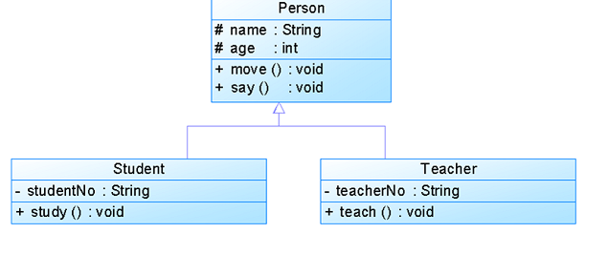
继承关系
用于描述父类与子类之间的关系，父类又称作基类或超类，子类又称作派生类。在UML中，泛化关系用带空心三角形的直线来表示

Slide 121
依赖关系

Slide 122
依赖关系
依赖关系（Dependence）：
类一方的改动将引起另一方的变动。这是一种典型的临时关系，代表了类之间的一种短暂的交互，是一种使用的关系，即一个类的实现需要另一个类的协助，所以要尽量不使用双向的互相依赖.
【箭头及指向】：带箭头的虚线，指向被使用者

Slide 123
依赖关系有如下三种情况
1、A类是B类中的（某中方法的）局部变量；
2、A类是B类方法当中的一个参数；
3、A类向B类发送消息，从而影响B类发生变化

Slide 124
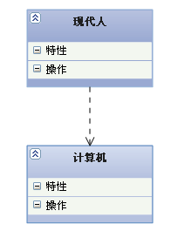

Slide 125
Js实现依赖关系
传递的参数为对象
返回对象
方法中使用某个对象 –new
方法中使用某个对象-字面量形式—不需要new，也就是单例模式
通过this,call,apply使用（重要）

Slide 126
分析动画对象中的依赖关系
参数

Slide 127
聚合关系

Slide 128
聚合关系
聚合(Aggregation)关系表示整体与部分的关系。
在聚合关系中，成员对象是整体对象的一部分，但是成员对象可以脱离整体对象独立存在。
在UML 中，聚合关系用带空心菱形的直线表示。
例如：汽车发动机(Engine)是汽车(Car)的组成部分，但是汽车发动机可以独立存在，因此，汽车和发动机是 聚合关系，

Slide 129
聚合关系是关联关系的一种，是强的关联关系；关联和聚合在语法上无法区分，必须考察具体的逻辑关系。

Slide 130
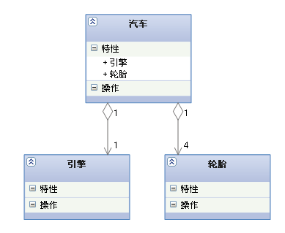

Slide 131
聚合关系举例
计算机（对象）
CPU（对象）
主板（对象）
芯片组（对象）
CPU可以离开主题单独存在

Slide 132
class 引擎
{
};
class 轮胎
{
};
class 汽车
{
protected:引擎 engine;
protected:轮胎 tyre[4];
};

Slide 133
案例 – 通过关联关系的代码讲解，其代码其实是一样的

Slide 134
组合关系

Slide 135
组合关系
组合(Composition)关系也表示类之间整体和部分的关系，但是在组合关系中整体对象可以控制成员对象的生命周期，一旦整体对象不存在，成员对象也将不存在，成员对象与整体对象之间具有同生共死的关系。

Slide 136
合成关系是关联关系的一种，是比聚合关系还要强的关系。整体与部分有相同的生命周期。
部分离开整体无法存活
比如 人和人的部分（躯干，肢体）
躯干离开人这个对象无法存活。
再比如企业部门，部门离开企业无法存活

Slide 137
使用方式
组合关系，聚合关系都是关联关系的一种，无法通过uml图区分，但是可以从业务逻辑区分。
比如删除企业的时候，如果是组合方式，他们生命周期一样，则一起删除。
如果是聚合关系，比如电脑和其零部件，则删除一个电脑，不一定要删除其零部件对象。他的零部件有可能被其他对象使用。

Slide 138
接口

Slide 139
接口是整个面向最核心的架构能力，可惜js不支持。

Slide 140
为什么不支持
Js鼻祖当初也没想到js会垄断浏览器脚本世界。成为王者。所以当初没有考虑太多面向对象知识。后期由于java的崛起，作者才引入部分面向对象知识。
虽然后期对于js 的更新引入了面向对象的特性。但是必须已经晚了。因为只有最新版本浏览器才支持这些新特性。

Slide 141
虽然不支持接口，但是我们要有接口的思想。
接口大量运用在框架设计，多团队开发项目中。
比如 AB团队，A需要使用B开发的某个对象。那么B团队可以先定义一个对象，编写一个空方法，先告诉A团队如何使用，至于里面的值，可以以后再完善。这样大家都不影响进度
接口设计注意：接口是稳定的，不会更改，也就是说B团队可以任意修改对象，但是已经告诉别人的方法名称是不会修改的，这样就达到了合作的目的。

Slide 142
接口的生活场景
电脑通过 usb 接口 连接更多设备。
为什么优盘可以和电脑是不同的厂商生产的？
因为业界必须遵循共同的接口。

Slide 143
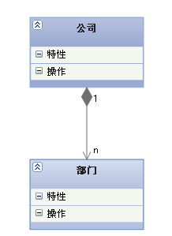
接口和继承

Slide 144
面向对象原则
无上内功心法
也是以后忘记模式，独闯武功的基础

Slide 145
讲解方式
这一块东西比较深奥，连续提及四遍
第一遍—大体知道 –运动框架对象开篇
第二遍 –面向对象高级继承
第三遍--设计模式（真正用在设计模式）
第四遍—MVC框架

Slide 146
解耦和分离原则 –模块化原则 –
将整个js看成一个框架讲解—document，事件，控件，函数，Math，string等
单一职责原则SRP
Document对象只做和document有关的事情，事件对象只做和事件对象有关的事情
依赖倒置原则（DIP)
不需要掌握
开放封闭原则（OCP） 只添加不修改（度。。。）
讲解继承的时候，扩展原型方法的时候讲解
后面的课程会阐述这些原则

Slide 147
总原则:解耦和分层原则
封装变化、降低耦合
为什么这样考虑:
比如有一个复杂的项目,需求不断变化,如果你将所有的东西放在一起,当需求变化,你可能要查看所有代码去找错误.
如果将系统分离成很多小模块,一旦需求变化,影响的只是某个小模块.

Slide 148
单一职责原则

Slide 149
单一职责原则SRP
核心思想为：一个类，最好只做一件事，只有一个引起它的变化。
单一职责原则可以看做是低耦合、高内聚在面向对象原则上的引申，将职责定义为引起变化的原因，以提高内聚性来减少引起变化的原因。职责过多，可能引起它变化的原因就越多，这将导致职责依赖，相互之间就产生影响，从而大大损伤其内聚性和耦合度。
通常意义下的单一职责，就是指只有一种单一功能，不要为类实现过多的功能点，以保证实体只有一个引起它变化的原因。

Slide 150
单一职责原则来源于生活
专注，是一个人优良的品质；
同样的，单一也是一个类的优良设计。
交杂不清的职责将使得代码看起来特别别扭，
牵一发而动全身，
有失美感和必然导致丑陋的系统错误风险。

Slide 151
单一职责好处
比如大型项目中，出现了一个bug。
采用单一职责原则开发的代码很容易定位错误，并修改错误。
如果将所有代码混在一起，这样出现错误可能导致整个系统崩盘。

Slide 152
“Open-Closed Principle” 开放－封闭原则

Slide 153
如何应对需求变化
前面我们讲了封装性。将代码封装起来。
"需求总是变化的." 拥抱变化似乎就是软件开发的真理之一.
经常会有这样令人沮丧的情景出现:新的需求来了,对不起,我的代码设计必须大幅度推倒重来. 那么怎样的设计才能面对需求的改变却可以保持相对稳定呢?

Slide 154
开放封闭原则（OCP）
既开放又封闭，对扩展是开放的，对更改是封闭的！
•当我们软件的实际应用发生改变时，出现新的需求，就需要我们对模块进行扩展，而不是修改原有模块。
比如新增一个模块，我们只需要新定义一个对象，而不是修改原有的对象。
设计模式就是解决这个问题的。

Slide 155
Js中开放封闭例子
比如我们可以再不破话object对象的情况下扩展功能

Slide 156
依赖倒置原则 （DIP)

Slide 157
依赖倒置原则（DIP)
面向上层/接口编程(搭建骨架)
DIP原则这里我们初级不要求大家100%实行,只要能够改变思路,写一个方法先搭建骨架,然后编写子功能

Slide 158
优先使用组合而不是继承原则 （CARP）

Slide 159
优先使用组合而不是继承原则的核心思想就是：优先使用组合，而不是继承。它的英文缩写是CARP，英文全称是Composite/Aggregate Reuse Principle。
其实优先使用组合而不是继承原则的意思就是：在复用对象的时候，要优先考虑使用组合，而不是继承，这是因为在使用继承时，父类的任何改变都可能影响子类的行为，而在使用组合时，是通过获得对其他对象的引用而在运行时刻动态定义的，有助于保持每个类的单一职责原则。

Slide 160
平衡法则 - -阴阳法则
你并不必严格遵守这些原则
架构一个系统应该根据项目具体需求灵活变通.阴阳变化,审时度势,也就是把握一个度.
写代码和做人做事情是一样的..任何事情过犹不及…
所以我教给你是方法,怎么捕鱼,将来你们补得鱼比我多,,因为你们对这个度的掌握的比我厉害
所以师傅领进门,修行在个人

Slide 161
重构

Slide 162
程序为什么如此难与的四个原因：
难以阅读的程序，难以修改；
逻辑重复的程序，难以修改；
添加新行为时需要修改既有代码者，难以修改；
带复杂条件逻辑的程序，难以修改；

Slide 163
因此，我们希望程序：
容易阅读；
所有逻辑都只在唯一地点制定；
新的改动不会危及现有行为；
尽可能简单表达条件逻辑。

Slide 164
好的代码结构
结构清晰
没有冗余（没有拷贝，重复）
扩展能力强
应对变化能力强
通俗易懂
开发速度快（如果代码通俗易懂，扩展能力强，这样有新的需求来了，很容易更改）

Slide 165
如何解决问题 -
刚开始的时候运用解耦和思维组织代码结构
功能扩充的时候重构代码成良好结构
如果开始无法预测到未来可能变化，就直接按照你理解的方式编程，当需要扩充功能的时候再优化成良好的结构，可以考虑是否使用设计模式
修改已有功能的时候重构代码成良好结构

Slide 166
重构定义
重构就是按照编程思维逐步完善代码，使得代码结构清晰，通俗易懂，可扩展，灵活应对变化。
根据用户的需求逐步完善代码。
重构是一个持续长期过程。

Slide 167
通过命名保证通俗易懂
.对类，接口，方法，属性等重命名，以使得更易理解

Slide 168
减少重复，拷贝--抽取代码
将方法内的一段代码抽取为另一个方法，以使得该段代码可以被其他方法调用，这是重构中很重要很常用的，此举可以极大的精炼代码，减少方法的代码行数
消除重复是优秀设计的根本
如果重复太多，万一以后要修改，所有一样的都要修改，灾难啊。。。。

Slide 169
条理清晰
通过接口（宏观思考）的方式编写功能
比如思考一个功能可能需要这么几个方法

Slide 170
为什么设计模式复杂最后反而能够提高开发速度
好的架构，代码结构清晰，通俗易懂，从短期看是将代码复杂化，但是从长期看大大节省了开发时间，提高的速度不是2倍，而是百倍，千倍，万倍，甚至决定成败。
这些你看不到摸不着，因为我们能看到的只是代码复杂化了。
良好设计是快速软件开发的根本。

Slide 171
重构与设计 – 是否需要一开始就运用编程思维充分考虑代码的整理结构，
两种模式：
实现功能，后期遇到变化重构。
设计的时候考虑未来可能变化，遇到变化再重构
重点
不管哪种方式，都是一个持续的过程，而不是积累的过程，也就是说，如果发现代码存在问题，要立刻修改，不要等问题积累多了再修改，到时候基本已经很难修改了。

Slide 172
